Slide 1
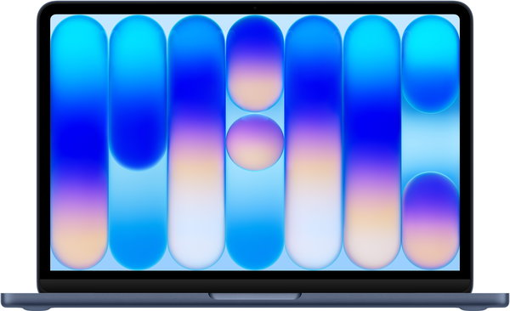
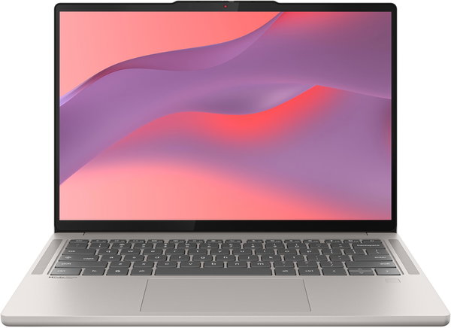
V-TEST
Notebooky do 17000 Kč

Slide 2
Chrome 14M9610 Seashell kovový
Lenovo
Jednoduše ovladatelný a bezpečný 14" Lenovo Chrome 14M9610
je poháněn procesorem Mediatek Kompanio Ultra 910
a má UFS úložiště s kapacitou 256 GB pro plynulou odezvu systému.
S hmotností pouhých 1,17 kg a dlouhou výdrží baterie vás může
doprovázet po celý den. Lenovo Chrome 14M9610 nevyžaduje žádné
nastavení stačí se přihlásit pomocí účtu Google a můžete začít pracovat.
Zdroj alza.cz UPRAVENÝ

Slide 3
MacBook Neo
Apple představil MacBook Neo, úžasný Mac za překvapivou cenu. Má odolný hliníkový plášť a Liquid Retina displej,
na kterém ožívá každý detail. Ohromné možnosti pro AI a integrovanou Apple Intelligence připravenou na tvoje výzvy.
Podrobnosti v právních výhradách. A celodenní výdrž baterie, co tě podrží od rána do večera.◊Podrobnosti v právních
výhradách. Tohle je kouzelný nový důvod, proč si Mac zamiluješ. Znovu a znovu. Vítej do rodiny.
Zdroj alza.cz UPRAVENÝ

Slide 4
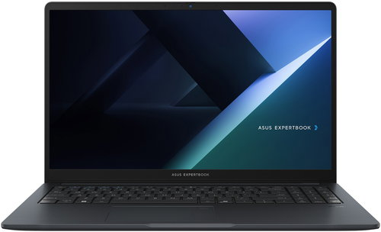
ASUS ExpertBook BM BM1503CDA-R516512X Gentle Grey
ASUS představil kompaktní a elegantní patnáctipalcový ASUS ExpertBook BM s hmotností pouhých 1,8 kg s novým designem s Gentle Grey provedením a funkcemi umělé inteligence. Kvalitní zabezpečení, účinné chlazení, odolnost na vojenské úrovni a udržitelný design jsou další přednosti notebooku ASUS ExpertBook BM BM1503.
ASUS ExpertBook BM má 15,6" NanoEdge displejem s 87% poměrem obrazovky k tělu, jasem 300 nitů a 45% barevným pokrytím NTSC. Díky certifikaci TÜV Rheinland a antireflexnímu provedení jsou minimalizovány odrazy a výsledkem je živý obraz i ve světlém prostředí a snížená únava očí při delším používání. Výjimečnou kvalitu reprodukce poskytuje zvuková technologie Dirac. Mikrofony efektivně zajišťují čistý a vysoce kvalitní přenos vašeho hlasu.
Zdroj alza.cz UPRAVENÝ

Slide 5
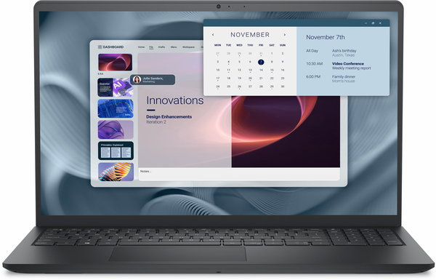
Dell Pro 15 Essential PV15250
Dell představuje 14palcový počítač Pro 15 Essential PV15250 v lehkém a tenkém provedení, poháněný procesorem Intel Core i5 1334U, se špičkovým výkonem a dlouhou výdrží baterie. Upoutá elegantním a ergonomickým designem.
Displej s Full HD rozlišením a elegantním krycím sklem od okraje k okraji nabízí výjimečné interaktivní zážitky ze sledování. Věrné barvy a ostrý obraz zaručuje jas 250 nitů a 45% barevný gamut NTSC. Technologie Dell ComfortView zmírní namáhání očí. Notebook vyniká vynikající kvalitou audio vybavení se dvěma reproduktory.
Zdroj alza.cz UPRAVENÝ

Slide 6
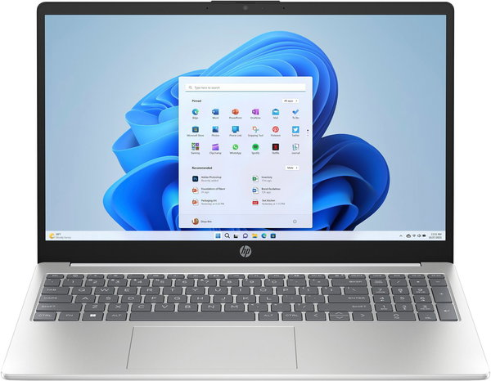
HP 15-fc0980nc Natural Silver
Notebook HP 15 s tenkým přenosným designem kombinuje spolehlivý výkon a velký displej s minimálním rámečkem. Díky baterii s dlouhou výdrží a Fast Charge technologií rychlého nabíjení vám dobře poslouží při zábavě a splnění všech úkolů i v těch nejnáročnějších dnech.*Lokalizace klávesnice může být pouze ilustrativní.
Full HD antireflexní displej notebooku HP 15 se širokými 178° pozorovacími úhly nabízí křišťálově čistý obraz a antireflexní úpravu, která potlačuje nežádoucí odlesky. Displej se pyšní úzkým 6,5mm rámečkem a 81% poměrem obrazovky k tělu.
Výkonný procesor AMD Ryzen 7 5825U zvládne bez problémů provoz vašich aplikací. Integrovaný přesný touchpad s podporou vícedotykových gest zrychluje procházení obsahem a zvyšuje produktivitu.
Spolehnětet se na 6,5hodinovou výdrž 41Wh baterie. Duální reproduktory notebooku HP 15 umístěné přímo proti vám nabídnou křišťálově čistý zvuk i při vysoké hlasitosti. Integrovaný mikrofon se softwarem pro redukci šumu poslouží pro kvalitní zvukový záznam.
Zdroj alza.cz UPRAVENÝ

Slide 7
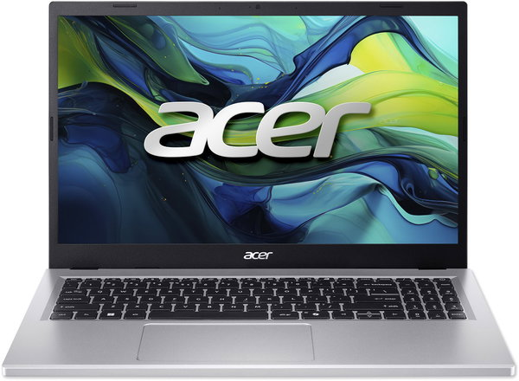
Acer aspire Go 15 Pure Silver (AG15-41P-R1J5)
Acer Aspire Go 15 s kvalitní hardwarovou a softwarovou výbavou má všechny důležité vlastnosti potřebné ke zvládnutí všech vašich aktivit. Upoutá elegantním Pure Silver provedením s 19,9mm tenkým profilem a hmotností pouhých 1,8 kg. Notebook má registraci EPEAT, využívá k výrobě recyklované plasty a dodává se ve 100% recyklovaných obalových materiálech.
Výkonný procesor AMD Ryzen 5 7535HS notebooku Acer Aspire Go 15 společně s 16GB operační pamětí si poradí i s náročnými aplikacemi v režimu multitaskingu. Disk SSD M.2 PCIe zajistí rychlý start systému a bleskové načítání aplikací. Pro síťové připojení je na notebooku Acer Aspire Go 15 k dispozici WiFi 6 umožňující vysokorychlostní sdílení souborů a plynulé streamování.
Zdroj alza.cz UPRAVENÝ

Slide 8
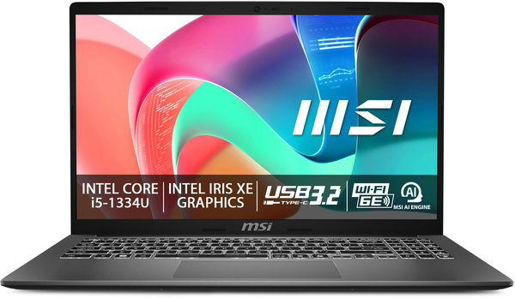
MSI Modern 15 F13MG-828CZ
S výkonem procesoru Intel 13. generace vám MSI Modern 15 nabízí vše, co potřebujete k efektivní práci i kvalitní zábavě. S lehkým kovovým pouze 19,9mm tenkým šasi s designem broušeného hliníku a s bíle podsvícenou klávesnicí se stane MSI Modern 15 F13M vaším stylovým společníkem na cestách a výkonným pracantem v kanceláři. Pant se 180stupňovým pantem umožní vždy najít ten nejvýhodnější úhel displeje.
MSI AI Engine je schopna poskytovat nové inteligentní funkce a posouvat automatické ladění na zcela novou úroveň. Detekuje uživatelské scénáře a automaticky upravuje nastavení hardwaru pro dosažení nejlepšího výkonu, takže se můžete plně soustředit na tvorbu, práci a zábavu. Režim Intelligent Meeting poskytuje 3D Noise Reduction+ technologii AI Noise Cancellation pro vysokou kvalitu
konferenčních hovorů. S procesorem Intel 13. generace a
rychlým SSD úložištěm nabídne MSI Modern 15 nekompromisní
výkon při současném zpracování více úloh v režimu
multitaskingu.
O ostrý obraz se postará patnáctipalcový Full HD displej se širokými pozorovacími úhly a tenkým rámečkem. Ergonomická bíle podsvícená klávesnice s optimalizovaným 1,5mm zdvihem a citlivou zpětnou vazbou při každém stisknutí klávesy vám nabídne pohodlné psaní.
Zdroj alza.cz UPRAVENÝ

Slide 9
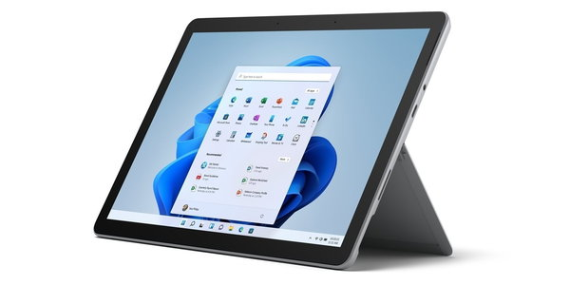
Microsoft Surface Go 4 64GB 8GB Platinum
Kompaktní, pouhých 544 g vážící pracovní notebook a tablet 2 v 1 Microsoft Surface Go 4 vám pomůže splnit pracovní úkoly s podporou Windows 11. S tímto notebookem získáte stabilní výkon, pohlcující grafiku a všestrannost v provedení notebooku nebo tabletu. Pro realizaci vašich projektů je připravena dotyková obrazovka s jemným rozlišením.
Microsoft Surface Go 4 je vybaven 4jádrovým procesorem Intel N200 s frekvencí až 3,7 GHz a 8GB rychlou operační pamětí. Full HD+ 10,5" displej s 10bodovým vícedotykovým ovládáním je kryt odolným sklem Corning Gorilla Glass 3. Plynulý a ostrý obraz poskytne integrovaná grafická karta Intel UHD Graphics. Rychlé načítání aplikací nabízí 64GB UFS úložiště. Čistý zvuk dodají 2W stereofonní reproduktory s technologií Dolby Audio. *Lokalizace klávesnice může být pouze ilustrativní. *Klávesnice se prodává samostatně
Microsoft Surface Go 4 dokonale integruje produkty Microsoft Windows. Stále aktuální stav systému můžete zajistit prostřednictvím aplikace Microsoft Endpoint Manager, která zároveň dokáže omezit přístup pouze k aplikacím, které zákazníci nebo zaměstnanci potřebují. Zajistěte si zálohu na cloudu a chraňte svoje údaje pomocí nejnovějších funkcí systému Windows.
Zdroj alza.cz UPRAVENÝ

